Slide 1
iOS设计模式 – 迭代器

Slide 2
iOS设计模式 – 迭代器 — 课程概要
线性表
迭代器模式
实现组合对象的迭代器

Slide 3
iOS设计模式 – 迭代器
线性表

Slide 4
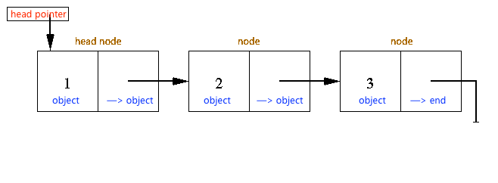
线性表

Slide 5
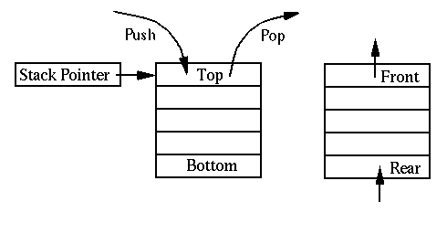
线性表
栈
队列

Slide 6
线性表
何为线性表
栈与队列
线性表结构特点

Slide 7
iOS设计模式 – 迭代器
迭代器模式

Slide 8
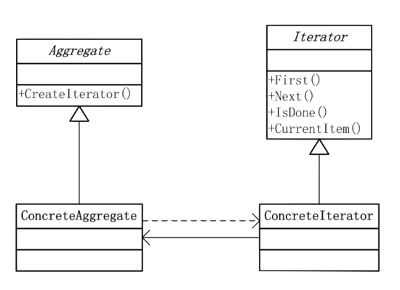
迭代器模式

Slide 9
迭代器模式
迭代器模式的原理
最少知识原则
Cocoa 框架的 NSEnumerator

Slide 10
iOS设计模式 – 迭代器
实现组合对象的迭代器

Slide 11
实现组合对象的迭代器
组合对象使用迭代器的必要性
如何筛选出我们关心的元素

Slide 12
iOS设计模式 – 迭代器
本套课程中我们学习了 iOS设计模式中的迭代器模式。你应当掌握了以下知识：
线性表相关原理
迭代器模式基本原理
迭代器模式如何在项目中使用
你可以使用所学的知识来重新 review 以前所写的代码，如果想继续提高，你可以继续在极客学院学习 iOS设计模式 – 责任链模式。

